Slide 1
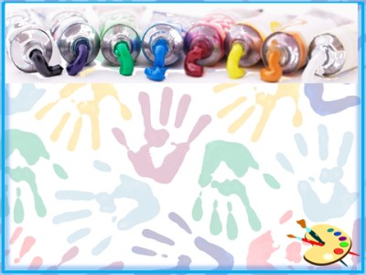
« Радуга красок »
Использование нетрадиционных
техник в рисовании.

Slide 2
«Ребенок по своей природе - пытливый исследователь, открыватель мира. Так пусть перед ним открывается чудесный мир в живых красках, ярких и трепетных звуках, в сказке и игре, в собственном творчестве, в стремлении делать добро людям. Через сказку, фантазию, игру, через неповторимое детское творчество идет верная дорога к сердцу ребенка»
В. А. Сухомлинский

Slide 3
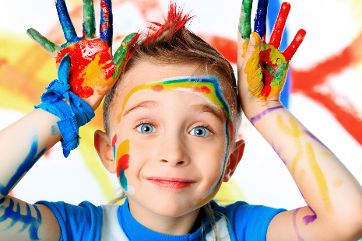
Нетрадиционные техники в рисовании это
Доступно
Выразительно
Познавательно
Продуктивно

Slide 4
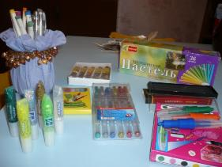
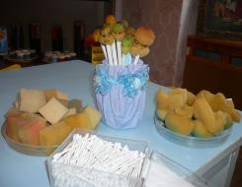
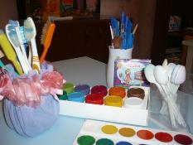
Рисование необычными материалами и оригинальными техниками позволяет детям ощутить незабываемые положительные эмоции. Эмоции, как известно – это и процесс, и результат практической деятельности, прежде всего художественного творчества!

Slide 5
Рисование помогает ребенку познавать
окружающий мир,
приучает внимательно наблюдать и анализировать формы предметов,
развивает зрительную память,
пространственное мышление
учит точности расчета,
учит познавать красоту природы,
мыслить и чувствовать,
воспитывает чувство доброты,
сопереживания и сочувствия к окружающим.

Slide 6
Цель программы :
развитие у детей мелкой моторики,
творческих способностей,
фантазии,
воображения
средствами нетрадиционного рисования.

Slide 7
Задачи этого проэкта:
развивающие:
• Развивать эмоциональную отзывчивость при восприятии картинок, иллюстраций. Обращать внимание детей на выразительные средства, учить замечать сочетание цветов.
• Развивать творческие способности детей.
• Подводить детей к созданию выразительного образа при изображении предметов и явлений окружающей деятельности.
воспитательные:
• Воспитывать у детей интерес к изобразительной деятельности.
• Воспитывать культуру деятельности, формировать навыки сотрудничества.
обучающие:
• Обучать приемам нетрадиционной техники рисования и способам изображения с использованием различных материалов.
• Знакомить детей с изобразительным искусством разных видов и жанров, учить понимать выразительные средства искусства.
• Учить детей видеть и понимать красоту природы, произведений классического искусства, окружающих предметов.
• Формировать умение оценивать созданные изображения.

Slide 8
Задачи работы с детьми
Младший – средний возраст:
Формирование интереса к изодеятельности;
Овладевать простейшими техническими приемами работы с различными материалами;
Развивать воображение, видеть необычное в обычных предметах.

Slide 9
Характеристики нетрадиционных художественных техник
Кляксография обычная
Кляксография с трубочкой
Кляксография с ниточкой
Набрызг
Отпечатки листьев
Тиснение
Акварельные мелки
Тычкование
Расчесывание краски
Рисование от «пятна»
Рисование по сырому
Оттиск пробкой
Оттиск печаткой из картофеля
Обрывание бумаги
Тычковая живопись
Рисование пальчиками, ладошкой
Оттиск поролоном
Оттиск пенопластом
Оттиск печатками из ластика
Оттиск смятой бумагой
Восковые мелки + акварель
Свеча + акварель
Гуашь с добавками

Slide 10
Спасибо за внимание!

